Slide 1
О процедуре проведения основного государственного экзамена
в 2025 году
Бойкова Марина Евгеньевна,
начальник отдела оценки качества образования и государственной итоговой аттестации
в управлении общего образования
17.04.2025

Slide 2
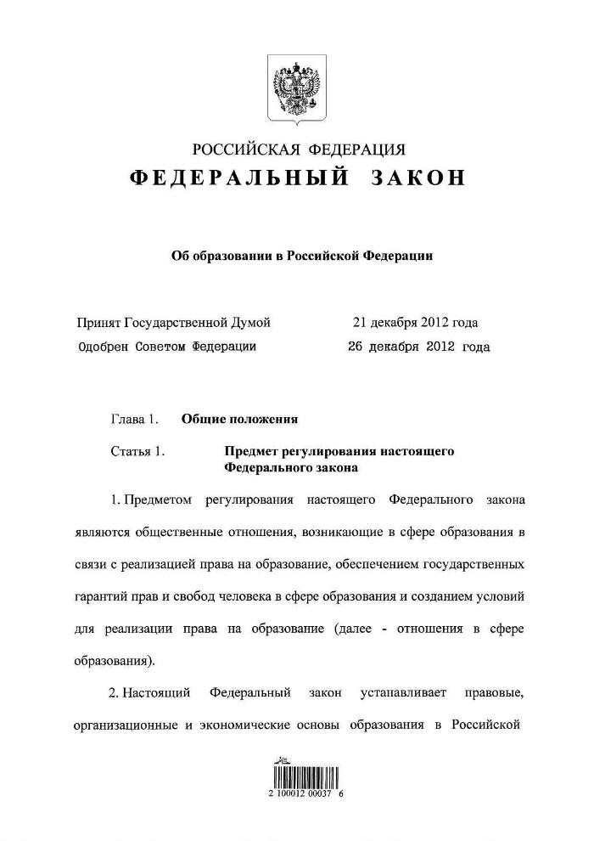
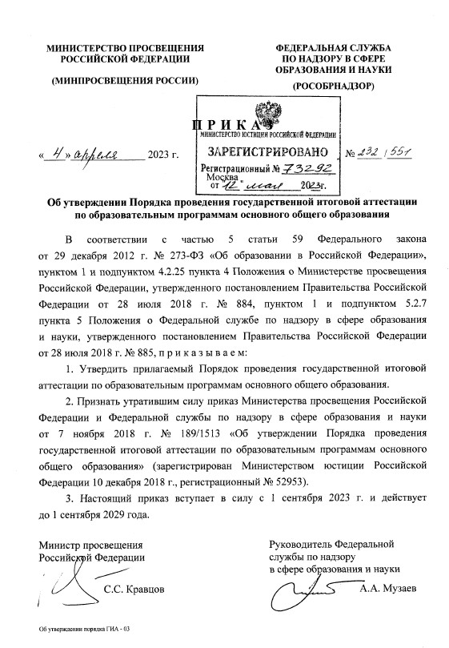
Нормативно-правовые документы, регламентирующие проведение ГИА-9
?
Какие изменения ждут ОГЭ в этом году?
Федеральный закон
от 29 декабря 2012 года
№ 273-ФЗ "Об
образовании в Российской Федерации"
Порядок
проведения государственной
итоговой аттестации по образовательным программам основного
общего образования
№ 232/551 от 4.04.2023

Slide 3
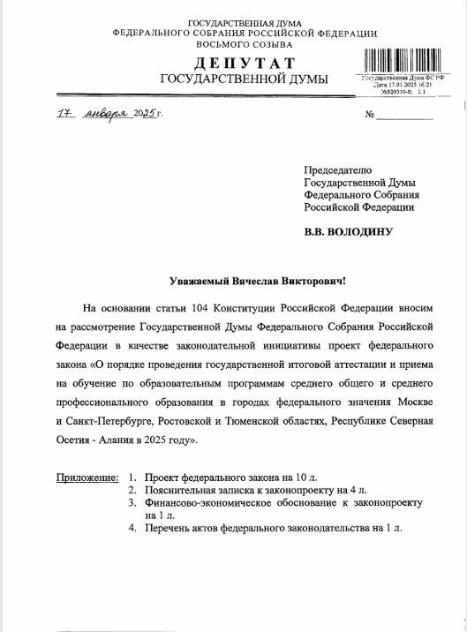
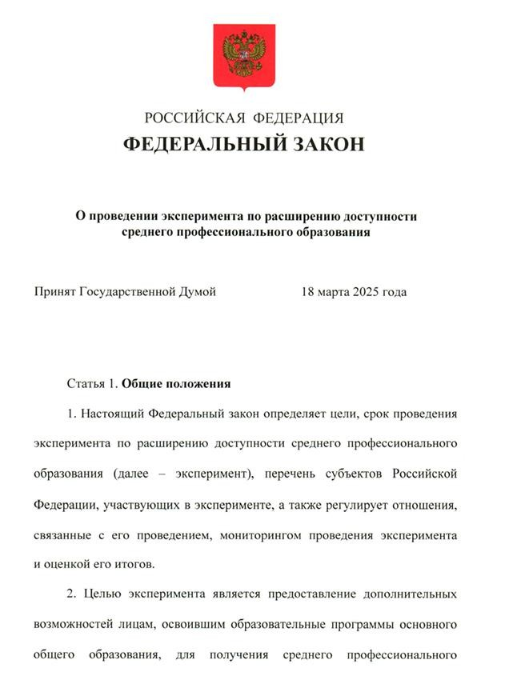
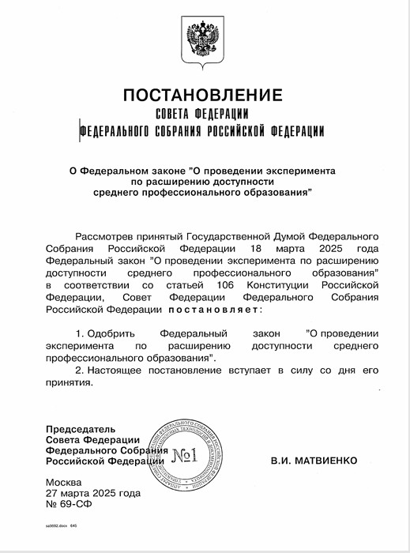
О проведении в 2025 году эксперимента по расширению доступности среднего специального образования
?
Планируется ли отменить для выпускников 9 классов экзамены по выбору и оставить два обязательных экзамена
по русскому языку и математике?
В список входили также Кемеровская, Нижегородская,
Ростовская, Саратовская и Тюменская
области, Северная
Камчатский край, Краснодарский край, Осетия и Ямало-Ненецкий округ
Принятый Госдумой закон вводит
эксперимент на территории трех субъектов федерации — в Москве, Санкт-Петербурге и Липецкой области.
новый закон касается только получения аттестата об основном общем образовании и сдачи ОГЭ;
бычно девятиклассники сдают четыре экзамена: два обязательных и два на выбор; благодаря сокращенному числу экзаменов (только два обязательных ОГЭ — по русскому языку и математике), школьникам будет легче
о
поступить в | колледж или | техникум | на
бюджетные | места, но | только | на
определённые специальности;
для поступления в десятый класс по- прежнему нужно успешно сдать еще два дополнительных ОГЭ;
Федеральный закон направлен на расширение возможности обучающихся на получение среднего профессионального образования.

Slide 4
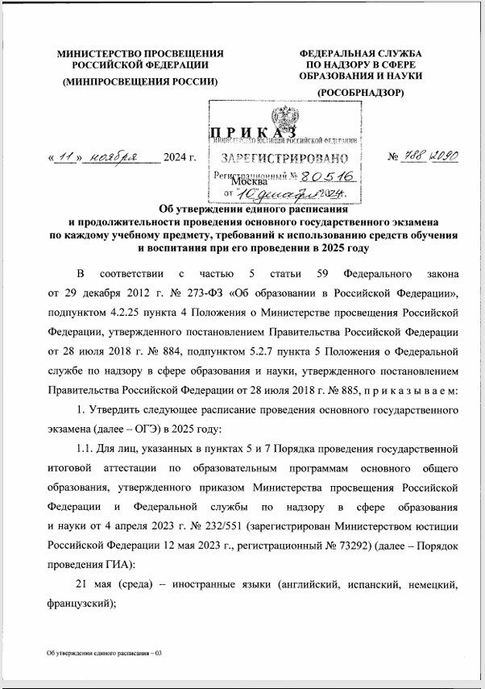
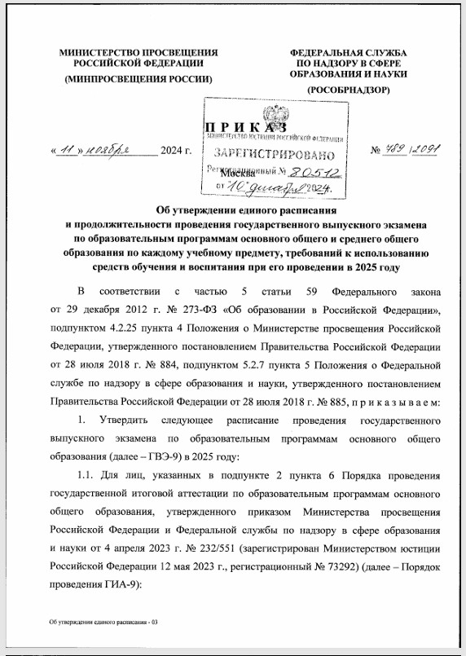
Расписание ГИА-9 в 2025 году
?
Кем и как составляется расписание экзаменов для девятиклассников?
Учитываются ли при этом дни, необходимые для подготовки к следующему экзамену?
Совместными приказами Минпросвещения РФ и Рособрнадзора утверждены сроки проведения основного государственного экзамена (ОГЭ) и государственного выпускного экзамена (ГВЭ)
В 2025 году экзамены традиционно пройдут в три периода: досрочный – с 22 апреля по 17 мая, основной – с 21 мая по 2 июля и дополнительный – с 2 по 23 сентября. Предусмотрены резервные дни для сдачи экзаменов по всем учебным предметам.

Slide 5
Вход в пункт проведения экзамена
?
Как осуществляется вход в пункт проведения экзамена?
Что делать, если у выпускника на руках нет паспорта? Например, паспорт находится на регистрации, как пройти на экзамен?
При входе в ППЭ предъявить паспорт
(личные вещи оставить в специальном месте до входа)
Место для личных вещей
участников экзамена до входа в ППЭ
Охрана правопорядка
(металлоискатели на входе)
ДОПУСКАЕТСЯ К СДАЧЕ ГИА-9
ОПОЗДАЛ НА
ЭКЗАМЕН
ВРЕМЯ НЕ ПРОДЛЕВАЕТСЯ
ЛИЧНЫЙ ИНСТРУКТАЖ
НЕ ПРОВОДИТСЯ
Распечатанную инструкцию дадут
прочитать самостоятельно
ЗАБЫЛ ПАСПОРТ
АКТ ИДЕНТИФИКАЦИИ ЛИЧНОСТИ

Slide 6
Аудитория проведения экзамена
?
Если в аудитории возникла нестандартная ситуация, что делать выпускнику?
На столе участника находятся:
паспорт;
черная гелевая или капиллярная ручка;
вода, медицинские препараты, питание (при необходимости);
КИМ (можно делать пометки, но они рассматриваться не будут);
черновики (число листов не ограничено, записи не рассматриваются);
средства обучения и воспитания, разрешенные в соответствии с Приказом
Два организатора в аудитории
Проводят инструктаж
Помогают заполнять бланки
Выдают дополнительный бланк ответов № 2 (только в случае, если предыдущий бланк исписан полностью!)
Ведется видеонаблюдение
1-А
Место согласно рассадке
Участники могут следить за
временем по часам в аудитории
Оповещают за 30 и за 5 минут до окончания экзамена
Замена экзаменационного комплекта (ПОЛНОСТЬЮ) (в случае его брака или некомплектности);
Посещение во время экзамена туалетной комнаты или медицинского пункта (время экзамена не продлевается);
При плохом самочувствии необходимо сразу сообщить организатору в аудитории;
Досрочное завершение экзамена по состоянию здоровья или другим объективным причинам
(участник покидает аудиторию не дожидаясь окончания экзамена).

Slide 7
Участники с ОВЗ, дети-инвалиды и инвалиды
?
Планируется ли изменение условий проведения ГИА для участников ОГЭ с ОВЗ?
Для организации ППЭ на дому, в отдельной аудитории, в медицинской организации
необходимо:
заключение медицинской организации;
рекомендации ПМПК;
справка, подтверждающая факт инвалидности (МСЭ).
При наличии справки МСЭ или рекомендаций ПМПК:
При наличии рекомендаций ПМПК:
увеличена продолжительность экзаменов по
аудитория на первом этаже;
наличие специальных кресел и других
приспособлений;
наличие специальных технических средств (лупа, звукоусиливающая аппаратура и др.);
увеличение шрифта экзаменационных материалов;
помощь ассистентов;
др.
учебным предметам на 1,5 часа (по иностранным
языкам (раздел «Говорение») - на 30 минут);
организовано питание и перерывы для проведения необходимых лечебных и профилактических
мероприятий во время экзамена;
обеспечен беспрепятственный доступ в аудитории и иные помещения ППЭ (наличие пандусов, поручней, расширенных дверных проемов, подъемных устройств).

Slide 8
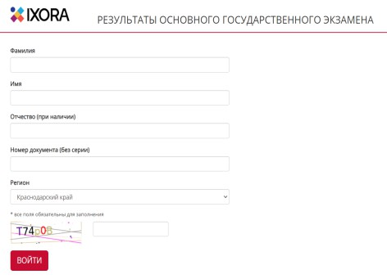
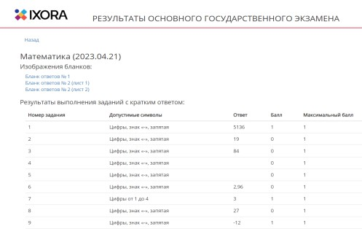
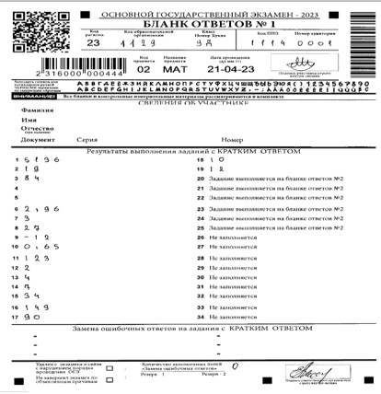
Ознакомление с результатами ГИА
?
Могут ли родители ознакомиться с работой своего ребенка, написанной на экзамене?
ОБРАЗЫ БЛАНКОВ УЧАСТНИКА ГИА-9
размещаются на сайте (после утверждения результатов ГЭК):
https://sdr.ixora.ru
Перейдите по ссылке;
Заполните регистрационные поля;
Введите номер паспорта без серии;
Выберите регион из списка;
Введите текст с картинки
РЕЗУЛЬТАТЫ
ПО КАЖДОМУ ЗАДАНИЮ

Slide 9
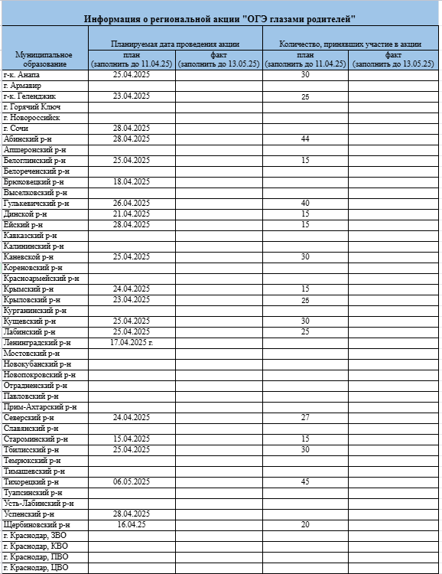
Региональная акция «ОГЭ глазами родителей»
?
Планируется ли в этом учебном году ОГЭ для родителей?
С 14 апреля по 12 мая 2025 года во всех муниципальных образованиях края пройдет региональная акция
«ОГЭ глазами родителей».
Родителям девятиклассников будет предоставлена возможность написать сокращенный вариант ОГЭ по математике.
Во время проведения акции родители выпускников подробно познакомятся со всеми этапами экзамена от входа в ППЭ
до сканирования экзаменационных материалов в штабе.
Для участия в данном мероприятии необходимо обратиться в свою образовательную организацию или в управление образованием

Slide 10
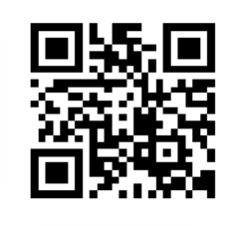
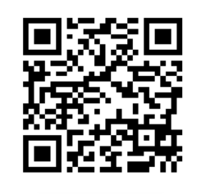
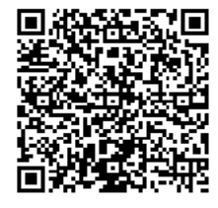
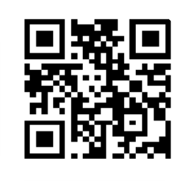
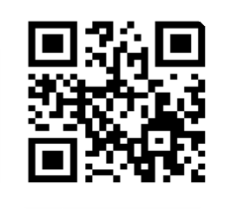
Полезная информация
РОСОБРНАДЗОР
федеральная служба по надзору в сфере образования и науки
НАВИГАТОР
информационный портал
Рособрнадзора
ФИПИ
федеральный институт педагогических измерений
ВКОНТАКТЕ
информация
по ГИА-9 в крае
МИНОБР
министерство образования и науки Краснодарского края
ЦОКО
центр оценки качества образования
ИРО
институт развития
образования Краснодарского края
РЕГИОНАЛЬНАЯ ГОРЯЧАЯ ЛИНИЯ
+7 928 42 42 658

